Slide 1

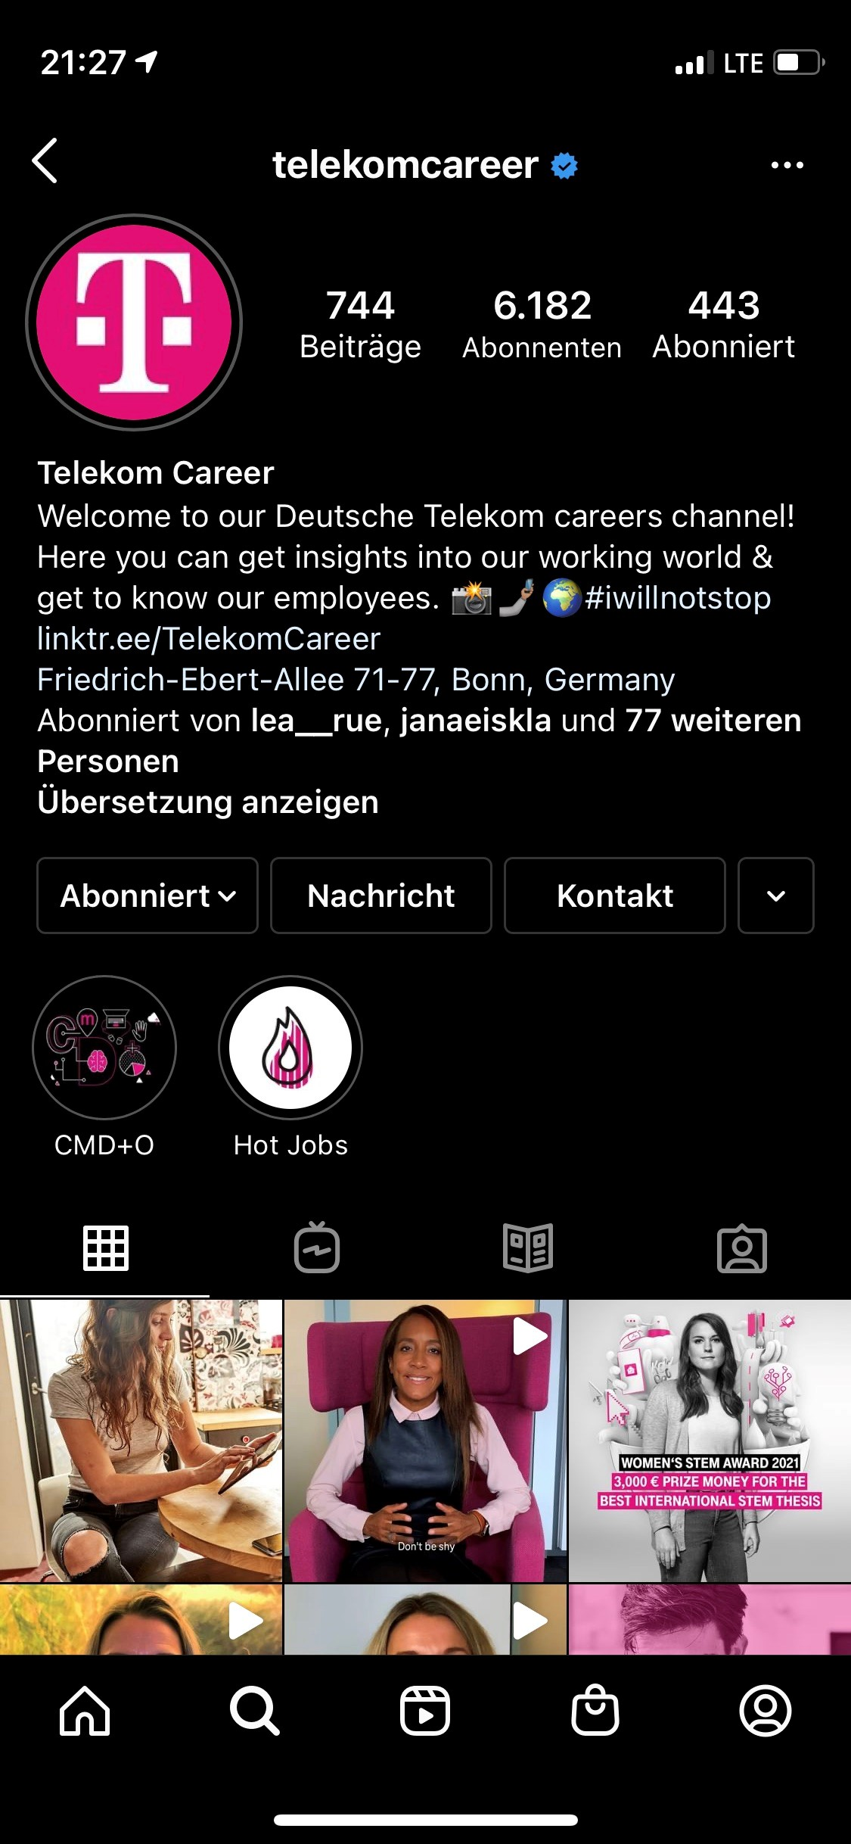
T-Racer – Die Video Challenge
Gib DEINEM Racer, die Bühne die er verdient hat!
Max. 15 Sekunden Video!
Bis zum 3. Dezember @TelekomCareer & @wir_sind_die_onsite Instagram!
Wir belohnen die kreativsten Werke mit einem exklusiven Magenta-Care-Paket!
Have fun and safe racing ☺

